Slide 1

TIPOS DE APRENDIZADO
Como o meu algoritmo de Machine Learning pode aprender?

Slide 2




TIPOS DE APRENDIZADO
Como o meu algoritmo de Machine Learning pode aprender?
SITUAÇÕES
PADRÕES
MODELO

Slide 3


TIPOS DE APRENDIZADO
Como o meu algoritmo de Machine Learning pode aprender?
SITUAÇÕES
PADRÕES
MODELO
DADOS

Slide 4





TIPOS DE APRENDIZADO
Como o meu algoritmo de Machine Learning pode aprender?
Cachorro
Cachorro
Gato
Cachorro
Gato

Slide 5


TIPOS DE APRENDIZADO
Como o meu algoritmo de Machine Learning pode aprender?
ÂNGULO DA ORELHA
Cachorro
Cachorro
Gato
Cachorro
Gato
TAMANHO DO NARIZ

Slide 6





TIPOS DE APRENDIZADO
Como o meu algoritmo de Machine Learning pode aprender?
Ângulo da orelha
Cachorro
Cachorro
Gato
Tamanho do nariz
Cachorro
Gato

Slide 7
TIPOS DE APRENDIZADO
Como o meu algoritmo de Machine Learning pode aprender?
Ângulo da orelha
GATO
Cachorro
Cachorro
Gato
Tamanho do nariz
Cachorro
CACHORRO
Gato

Slide 8
TIPOS DE APRENDIZADO
Como o meu algoritmo de Machine Learning pode aprender?
Ângulo da orelha
GATO
Cachorro
Cachorro
Gato
Tamanho do nariz
Cachorro
CACHORRO
Gato

Slide 9
TIPOS DE APRENDIZADO
Como o meu algoritmo de Machine Learning pode aprender?
Ângulo da orelha
Cachorro
GATO
CACHORRO
Cachorro
Gato
Tamanho do nariz
Cachorro
Gato

Slide 10
TIPOS DE APRENDIZADO
Como o meu algoritmo de Machine Learning pode aprender?
FEATURES X
(input)
TARGET Y
(output)
Ângulo da orelha
GATO
Cachorro
GATO
CACHORRO
Cachorro
Gato
Tamanho do nariz
Cachorro
CACHORRO
Gato

Slide 11
TIPOS DE APRENDIZADO
Como o meu algoritmo de Machine Learning pode aprender?
FEATURES X
(input)
TARGET Y
(output)
Ângulo da orelha
GATO
Cachorro
GATO
OS DADOS JÁ ESTÃO ROTULADOS!
CACHORRO
Cachorro
Gato
Tamanho do nariz
Cachorro
CACHORRO
Gato

Slide 12
TIPOS DE APRENDIZADO
Como o meu algoritmo de Machine Learning pode aprender?
FEATURES X
(input)
TARGET Y
(output)
Ângulo da orelha
GATO
Cachorro
GATO
OS DADOS JÁ ESTÃO ROTULADOS!
CACHORRO
Cachorro
(eu já digo o que é gato e o que é cachorro)
Gato
Tamanho do nariz
Cachorro
CACHORRO
Gato

Slide 13
TIPOS DE APRENDIZADO
Como o meu algoritmo de Machine Learning pode aprender?
FEATURES X
(input)
TARGET Y
(output)
Ângulo da orelha
GATO
Cachorro
GATO
OS DADOS JÁ ESTÃO ROTULADOS!
CACHORRO
Cachorro
(eu já digo o que é gato e o que é cachorro)
APRENDIZADO SUPERVISIONADO
Gato
Tamanho do nariz
Cachorro
CACHORRO
Gato

Slide 14
TIPOS DE APRENDIZADO
Como o meu algoritmo de Machine Learning pode aprender?
Ângulo da orelha
Cachorro
GATO
CACHORRO
Cachorro
Gato
Tamanho do nariz
Cachorro
Gato

Slide 15
TIPOS DE APRENDIZADO
Como o meu algoritmo de Machine Learning pode aprender?
Ângulo da orelha
Cachorro
GATO
CACHORRO
Cachorro
Gato
Tamanho do nariz
Cachorro
?
Gato

Slide 16
TIPOS DE APRENDIZADO
Como o meu algoritmo de Machine Learning pode aprender?
Ângulo da orelha
Cachorro
GATO
CACHORRO
Cachorro
Gato
Tamanho do nariz
Cachorro
Cachorro
Gato

Slide 17
TIPOS DE APRENDIZADO
Como o meu algoritmo de Machine Learning pode aprender?
FEATURES X
(input)
?
Ângulo da orelha
Tamanho do nariz

Slide 18
TIPOS DE APRENDIZADO
Como o meu algoritmo de Machine Learning pode aprender?
FEATURES X
(input)
?
Ângulo da orelha
Tamanho do nariz

Slide 19
TIPOS DE APRENDIZADO
Como o meu algoritmo de Machine Learning pode aprender?
FEATURES X
(input)
?
Ângulo da orelha
Continuo conseguindo agrupar os dados em categorias, mas sem saber qual é a categoria
Tamanho do nariz

Slide 20
TIPOS DE APRENDIZADO
Como o meu algoritmo de Machine Learning pode aprender?
Compra de itens de carro
Compra de itens de esporte

Slide 21
TIPOS DE APRENDIZADO
Como o meu algoritmo de Machine Learning pode aprender?
Compra de itens de carro
Compra de itens de esporte

Slide 22
TIPOS DE APRENDIZADO
Como o meu algoritmo de Machine Learning pode aprender?
Compra de itens de carro
Eu não sei quem é cada um dos clientes, mas eu consigo criar relação entre eles!
Compra de itens de esporte

Slide 23
TIPOS DE APRENDIZADO
Como o meu algoritmo de Machine Learning pode aprender?
Compra de itens de carro
Eu não sei quem é cada um dos clientes, mas eu consigo criar relação entre eles!
(na verdade, eu nem preciso dessa informação, apenas a relação entre os clientes já é útil)
Compra de itens de esporte

Slide 24

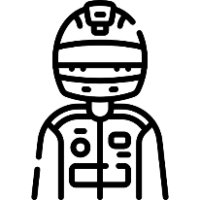

TIPOS DE APRENDIZADO
Como o meu algoritmo de Machine Learning pode aprender?
Compra de itens de carro
Podemos criar personas utilizando esses clusters de clientes, e usar isso para fazer recomendações de conteúdo / produto
PILOTO
FÓRMULA 1
ATLETA
Compra de itens de esporte

Slide 25
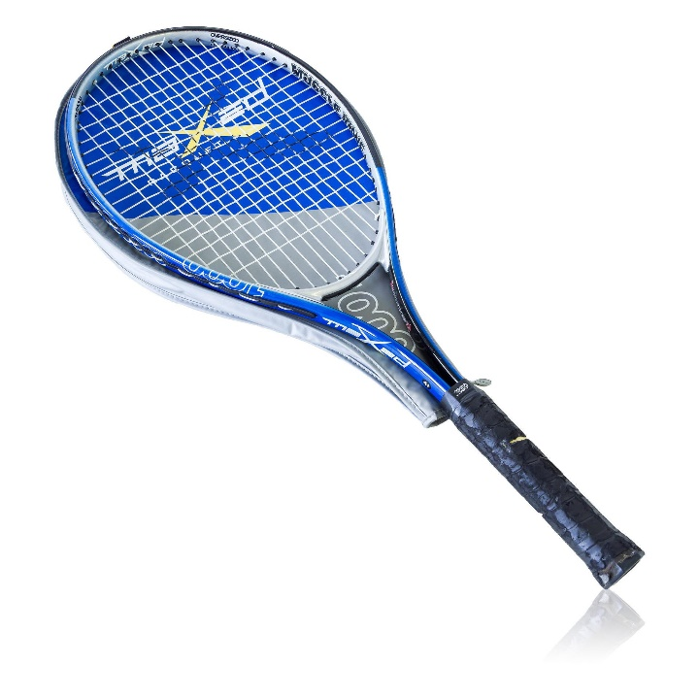

TIPOS DE APRENDIZADO
Como o meu algoritmo de Machine Learning pode aprender?
Compra de itens de carro
PILOTO
FÓRMULA 1
ATLETA
Compra de itens de esporte

Slide 26
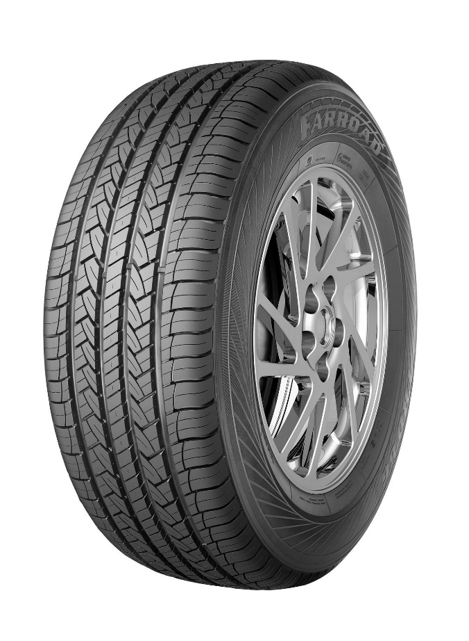
TIPOS DE APRENDIZADO
Como o meu algoritmo de Machine Learning pode aprender?
Compra de itens de carro
PILOTO
FÓRMULA 1
ATLETA
Compra de itens de esporte

Slide 27
TIPOS DE APRENDIZADO
Como o meu algoritmo de Machine Learning pode aprender?
Compra de itens de carro
Compra de itens de esporte

Slide 28
TIPOS DE APRENDIZADO
Como o meu algoritmo de Machine Learning pode aprender?
Compra de itens de carro
PILOTO
ATLETA
Compra de itens de esporte

Slide 29
TIPOS DE APRENDIZADO
Como o meu algoritmo de Machine Learning pode aprender?
FEATURES X
(input)
?
Ângulo da orelha
Continuo conseguindo agrupar os dados em categorias, mas sem saber qual é a categoria
Tamanho do nariz

Slide 30
TIPOS DE APRENDIZADO
Como o meu algoritmo de Machine Learning pode aprender?
FEATURES X
(input)
?
Ângulo da orelha
Continuo conseguindo agrupar os dados em categorias, mas sem saber qual é a categoria
APRENDIZADO NÃO SUPERVISIONADO
Tamanho do nariz

Slide 31
TIPOS DE APRENDIZADO
APRENDIZADO SEMI SUPERVISIONADO
Ângulo da orelha
Tamanho do nariz

Slide 32



TIPOS DE APRENDIZADO
APRENDIZADO SEMI SUPERVISIONADO
APRENDIZADO POR REFORÇO
Ângulo da orelha
-10
Tamanho do nariz

Slide 33
TIPOS DE APRENDIZADO
APRENDIZADO SEMI SUPERVISIONADO
APRENDIZADO POR REFORÇO
Ângulo da orelha
+5
-10
Tamanho do nariz

Slide 34
TIPOS DE APRENDIZADO
APRENDIZADO SEMI SUPERVISIONADO
APRENDIZADO POR REFORÇO
Ângulo da orelha
+5
-10
Tamanho do nariz

Slide 35
TIPOS DE APRENDIZADO
APRENDIZADO SEMI SUPERVISIONADO
APRENDIZADO POR REFORÇO
Ângulo da orelha
+5
-10
Tamanho do nariz
+3

Slide 36
TIPOS DE APRENDIZADO
APRENDIZADO SEMI SUPERVISIONADO
APRENDIZADO POR REFORÇO
Ângulo da orelha
+5
-10
Tamanho do nariz
+3

Slide 37
TIPOS DE APRENDIZADO
APRENDIZADO SEMI SUPERVISIONADO
APRENDIZADO POR REFORÇO
Ângulo da orelha
+5
-10
Tamanho do nariz
+3
+8

Slide 38
TIPOS DE APRENDIZADO
APRENDIZADO SEMI SUPERVISIONADO
APRENDIZADO POR REFORÇO
Ângulo da orelha
+5
-10
Tamanho do nariz
+3
+8
Sempre vai poder surgir algum imprevisto na estrada, então o aprendizado por reforço permite que o modelo faça suas próprias escolhas e aprenda com elas

Slide 39
TIPOS DE APRENDIZADO
APRENDIZADO SEMI SUPERVISIONADO
APRENDIZADO POR REFORÇO
Ângulo da orelha
+5
-10
Tamanho do nariz
+3
+8

Slide 40




TIPOS DE APRENDIZADO
APRENDIZADO SEMI SUPERVISIONADO
APRENDIZADO POR REFORÇO
Ângulo da orelha
Tamanho do nariz

